Slide 1
화면 설계 포트폴리오
김준우

Slide 2
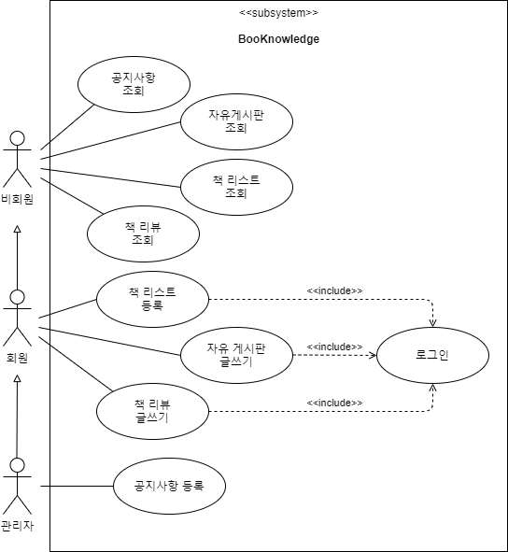
유스케이스

Slide 3
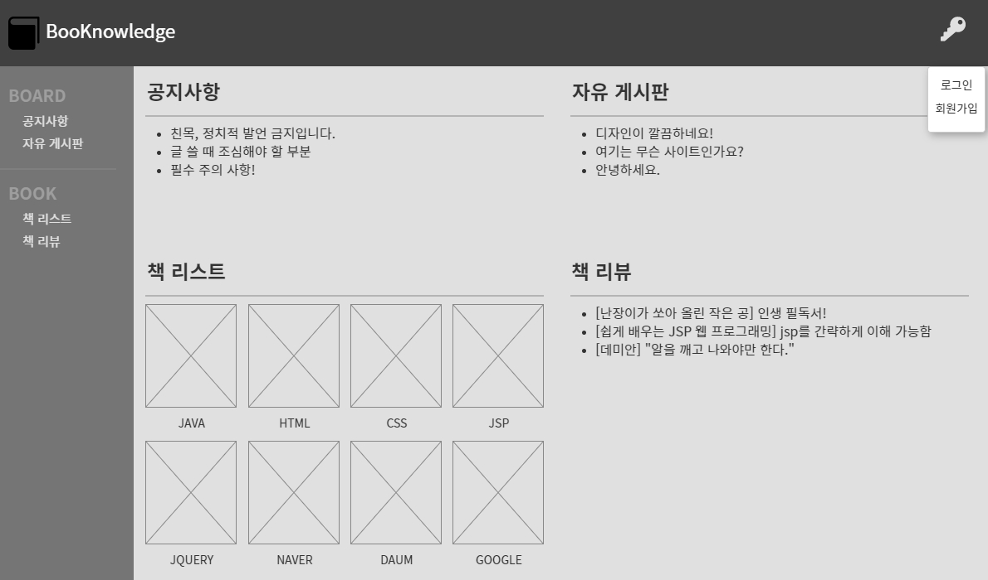
메인 (로그인 이전)
회원가입과 로그인을
하지 않으면
글쓰기가 불가능하다.

Slide 4
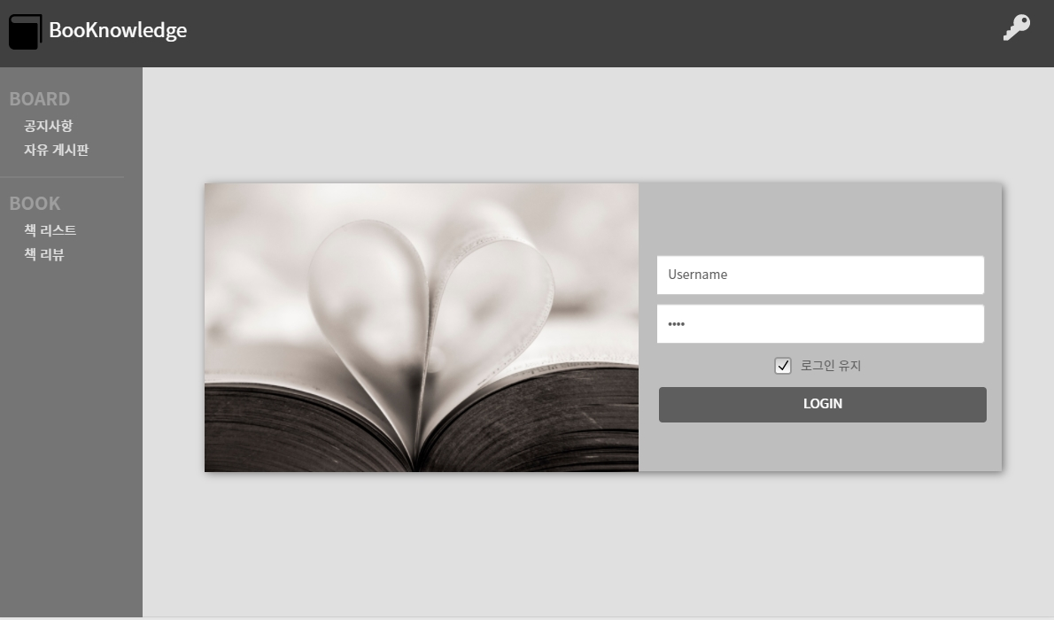
로그인
아이디와 비밀번호를 입력하기 전에
회원가입을 먼저 해야 하며,
로그인 유지 선택 시 일주일 동안
로그인 상태가 유지된다.

Slide 5
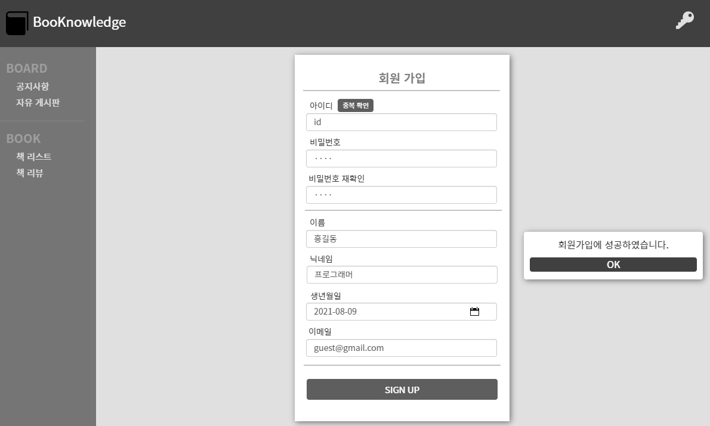
회원 가입
아이디는
중복 확인
후에 입력이
가능하고,
닉네임은
로그인 이후
활동 할 때
사용되는
임시 이름이다.
회원가입이 성공하면
나오는 화면이다.

Slide 6

메인 (로그인 이후)
로그인 이후에는
로그인과 회원가입이
있던 부분이 변경되고,
프로필 부분에
닉네임이 자동으로
입력된다.

Slide 7
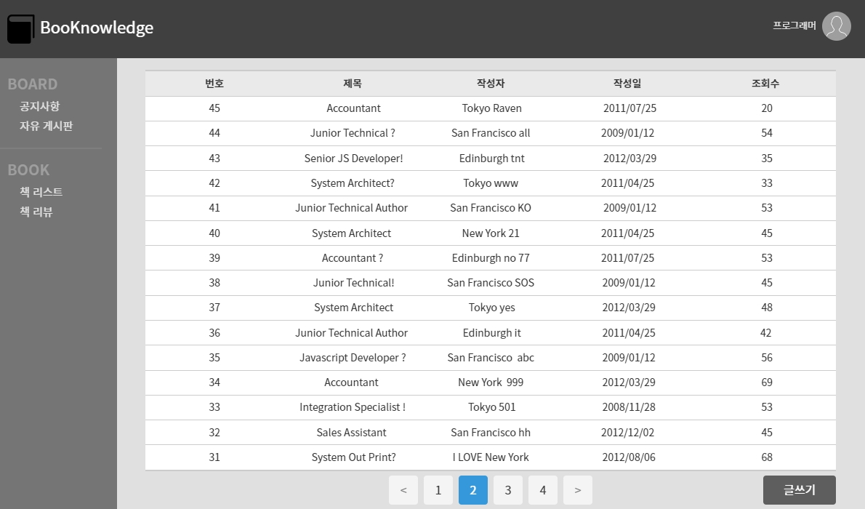
게시판
게시판 목록에서
글을 선택하면
내용을 볼 수 있다.
한 페이지에 글은
최대 15개까지 가능하고,
초과하면 자동으로
다음 페이지에 넘어간다.
로그인을
하지 않으면
글쓰기 버튼이
보이지 않는다.

Slide 8
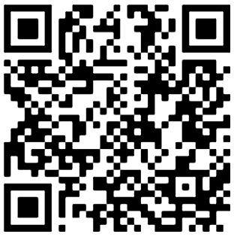
QR코드 / URL
https://ovenapp.io/view/6qfF6afr4lb4t2KjEmuciMEfiiF3QWri/vnBqf

Slide 9
감사합니다.

